Slide 1
Тема урока
Корпускулярно волновой дуализм

Slide 2
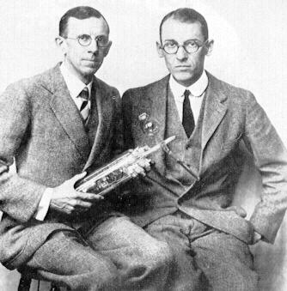
К. Дэвиссон Л. Джермер

Slide 3
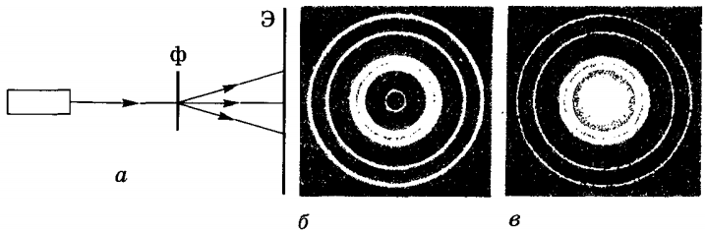
Дифракция электронов К.Дэвисона и Л. Джермера

